Slide 1
DEPARTAMENTO DE CIENCIAS ECONÓMICAS,
ADMINISTRATIVAS Y DE COMERCIO
“ANÁLISIS DE LOS FACTORES POR LOS CUALES LAS COMPAÑÍAS INSCRITAS EN LA PROVINCIA DE SANTO DOMINGO DE LOS TSÁCHILAS NO OBTIENEN FINANCIAMIENTO PARA SUS OPERACIONES UTILIZANDO EL MERCADO DE VALORES Y PLANTEAMIENTO DE ALTERNATIVAS DE APROVECHAMIENTO”
RODRÍGUEZ RIZZO JOSÉ LUIS
DR. AMARO BERRONES
DIRECTOR

Slide 2
CAPÍTULO I
INTRODUCCIÓN

Slide 3
PLANTEAMIENTO DEL PROBLEMA
8,9% corresponde al PIB, en el 2014 los montos en más de 1.300 millones de dólares, situándose en 3.765 millones de dólares (5,7% del PIB)
Recursos financieros son de gran importancia para adquirir activos, que sirven para fabricar productos y brindar servicios
¿Causas por las cuáles las compañías no financian sus operaciones a través del Mercado de Valores?
0,63% obtienen financiamiento en el Mercado de Valores y del citado porcentaje el 0,87% corresponden a Santo Domingo de los Tsáchilas
Empresas requieren 10.826 millones de financiamiento, obtuvieron 6.086 millones lo cual representa el 53,21%

Slide 4


OBJETIVO GENERAL
OBJETIVO ESPECÍFICOS
Investigar las causas por las cuáles las compañías ubicadas en la provincia de Santo Domingo de los Tsáchilas no financian sus operaciones a través del Mercado de Valores y plantear alternativas viables utilizando dicho mercado.
Establecer el marco teórico y metodológico de la investigación de manera ordenada y coherente para el desarrollo del trabajo.
Investigar el nivel de conocimiento que tiene las compañías sobre las fuentes de financiamiento que ofrece el Mercado de Valores.
Analizar las propuestas que ofrece el Mercado de Valores a las compañías, para que financien sus operaciones en la bolsa de valores y los beneficios financieros que se otorgan a los inversionistas.
Emitir las respectivas conclusiones y recomendaciones de la investigación de manera resumida en función de los resultados obtenidos.

Slide 5


HIPÓTESIS GENERAL
HIPÓTESIS ESPECÍFICAS
¿El bajo nivel de conocimiento y la falta gestión de los organismos responsables, son las causas principales por las cuales las compañías ubicadas en la provincia de Santo Domingo de los Tsáchilas no financian sus operaciones mediante el Mercado de Valores?
H1. ¿Las bases teóricas y metodológicas planeadas en la investigación permitirán analizar la incidencia que tienen el bajo nivel de conocimiento y la falta gestión de los organismos responsables, en la no financiación de operaciones de las compañías en el mercado de valores?
H2. ¿La ejecución de los procedimientos metodológicos permitirá identificar el nivel de conocimiento que tiene las compañías sobre las fuentes de financiamiento que ofrece el Mercado de Valores?
H3. ¿El análisis de las propuestas que ofrece el Mercado de Valores a las compañías para que financien sus operaciones, permitirá planear alternativas de aprovechamiento?
H4. ¿Las respectivas conclusiones y recomendaciones de la investigación resumen los resultados obtenidos?

Slide 6
CAPÍTULO II
MARCO TEÓRICO

Slide 7
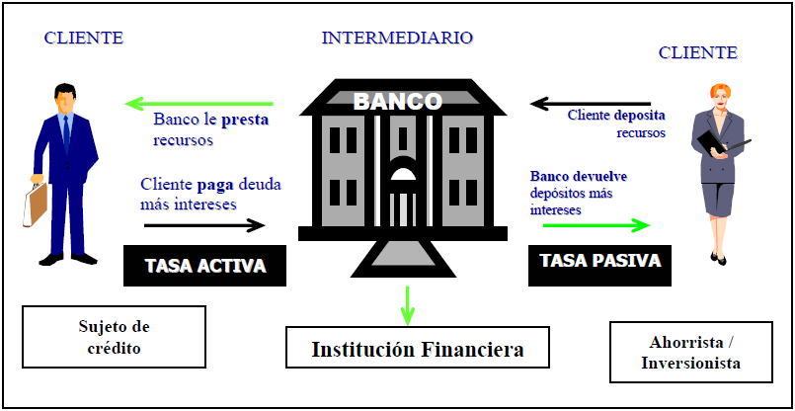
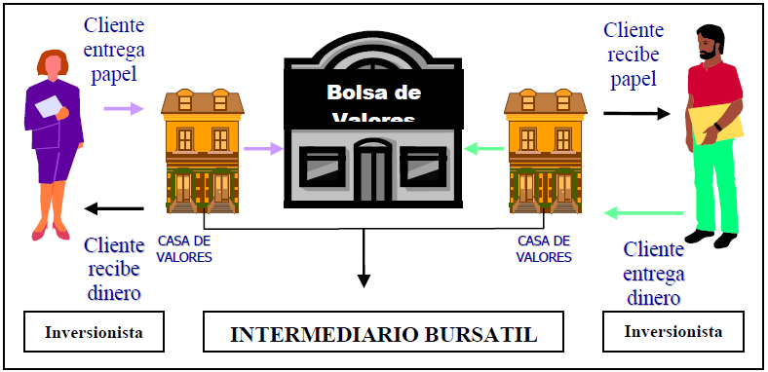
MERCADO DE VALORES ECUATORIANO
NORMATIVA
Ley de Mercado de Valores
Reglamentos de Mercado de Valores
SUPERVICIÓN / FISCALIZACIÓN
Superintendencia de Compañías, Valores y Seguros
REGULADORES
Junta de Regulación del Mercado de Valores
MERCADO
Bolsa de Valores de Quito
Bolsa de Valores de Guayaquil
INTERMEDIARIOS
Casa de Valores
EMISORES
Sector Público
Sector Privado
INVERSIONISTAS
Sector Público
Sector Privado
ENTIDADES DE APOYO
Calificadoras de Riesgo
Auditoras
Estructuradores

Slide 8
Regresar
MERCADO DE VALORES
Su función es vincular la oferta y la demanda de títulos valores a través de intermediarios bursátiles.
Clasificación
Mercado Bursátil
Mercado Extrabursátil
Mercado Privado
Son ofertas, demandas y negociaciones de valores inscritos en el Registro del Mercado de Valores
Es el mercado primario que se genera entre la institución financiera y el inversor sin la intervención de un intermediario de valores
Son las negociaciones que se realizan en forma directa entre comprador y vendedor sin la intervención de intermediarios de valores o inversionistas institucionales

Slide 9

Regresar
Es el organismo técnico, con autonomía administrativa y económica, que vigila y controla la organización, actividades, funcionamiento, disolución y liquidación de las compañías y otras entidades
Competencia
SOCIETARIO
MERCADO DE VALORES
SEGUROS

Slide 10
Regresar
Es un organismo de derecho público perteneciente a la Función Ejecutiva para establecer la política pública del mercado de valores y dictar las normas para el funcionamiento y control del mercado de valores
Ministro encargado de la Política Económica.
Ministro encargado de la Política de la Producción.
Delegado del Presidente de la República .
JUNTA DE REGULACIÓN DEL
MERCADO DE VALORES
Integrada
Superintendente de Compañías, Valores y Seguros.
Superintendente de Bancos.
Superintendente del Sistema Financiero Popular y Solidario.

Slide 11


Regresar
BOLSA DE VALORES
Son sociedades anónimas, cuyo objeto social único es brindar los servicios y mecanismos requeridos para la negociación de valores.
Es una corporación civil sin fines de lucro, autorizada y controlada por la Superintendencia de Compañías, Valores y Seguros.
Bolsa de Valores de Quito
Es una Corporación Civil sin fines de lucro regulada por la Ley de Mercado de Valores y sus Reglamentos, su Estatuto Social y demás normas
Bolsa de Valores de Guayaquil

Slide 12




Regresar
CASA DE VALORES
Son compañías anónimas autorizadas y controladas por la Superintendencia de Compañías, Valores y Seguros para ejercer la intermediación de valores.
El capital mínimo es USD $ 105,156.00
cumplir los parámetros, índices, relaciones y demás normas de solvencia y prudencia financiera y controles

Slide 13
Regresar
EMISORES
Sector | Número Emisores
Agrícola, ganadero, pesquero y maderero | 31
Comercial | 96
Energía y Minas | 3
Financiero | 27
Industrial | 73
Inmobiliario | 6
Mutualistas y Cooperativas | 11
Servicios | 34
Construcción | 8
Titularizaciones y Fideicomisos | 142
Total | 431
Son compañías públicas, privadas o instituciones del sector público que financian sus actividades mediante la emisión y colocación de valores, a través del mercado de valores.
431 se encuentran vigentes lo que representa el 60,79%
274 compañías cancelaron sus negociaciones representadas por un 38,65%
4 compañías se encuentran en proceso de cancelación de sus negociaciones están representadas por un 0,56%

Slide 14
¿QUÉ SE NEGOCIA?
VALORES DE RENTA VARIABLES
ACCIONES
Pagarés
Pólizas de Acumulación
Certificados de Depósito
Certificados de Inversión
Certificados de Ahorro
Certificados Financieros
Papel Comercial
Valores de corto plazo con tasa de interés
Cupones
Letras de Cambio
Cartas de Crédito Domestica
Aceptaciones Bancarias
Certificados de Tesorería
Títulos del Banco Central TBC
VALORES DE RENTA FIJA
Valores de corto plazo con descuento
Bonos del Estado
Cédulas Hipotecarias
Obligaciones
Valores de Titularización
Valores de largo plazo

Slide 15
ESTUDIOS RELACIONADOS
 | Estudio Relacionado No. 1 | Estudio Relacionado No. 2 | Estudio Relacionado No. 3
Título: | Factores que inciden para que las PYMES dedicadas a la elaboración de productos alimenticios ubicadas en el Distrito Metropolitano de Quito no coticen en el Mercado de Valores. | El Sector Productivo y el Mercado de Valores en Ecuador. | Proyecto de Creación de Estrategias para Aumentar las Negociaciones Bursátiles en la BVG (Bolsa de Valores de Guayaquil).
Autor (es): | Ana Karina Egas Chávez. | Oscar Santiago Basantes Puebla. | Pamela Kristell Cuenca Contreras, Dennisse Carolina Giler Cuzco, Carlos Víctor Villalba Holguín.
Tipo de Estudio: | Tesis. | Trabajo de Titulación. | Proyecto de Graduación.
Repositorio: | Escuela Politécnica del Ejercito. | Pontificia Universidad Católica del Ecuador. | Escuela Superior Politécnica del Litoral.
Año: | 2013 | 2014 | 2009 – 2010

Slide 16
ANÁLISIS COMPARATIVO
Estudio Relacionado No. 1 | • Investiga cuáles son las posibilidades que tienen las compañías PYMES para financiar sus operaciones con los recursos propios que generan. • Determina cuáles son los mecanismos con los que cuentan las compañías PYMES para financiar sus operaciones. • Establece cuál es el nivel de conocimiento de las compañas PYMES en temas relacionados con el mercado de valores, y finalmente determina los problemas que se generan cuando las compañías quieren acceder a financiamiento en el sector bursátil.
Estudio Relacionado No. 2 | • Determina la importancia que tiene el sector bursátil para el desarrollo económico de la sociedad. • Identifica que el mercado de valores ecuatoriano es muy deficiente en comparación con los demás países. • Establece que el desconocimiento en temas bursátiles es el principal problemas que las compañías tienen para lograr ser parte activa del mercado de valores.
Estudio Relacionado No. 3 | • Establece la importancia que tienen las bolsa de valores para controlar las negociaciones bursátiles y estas sean transparentes. • Investiga cuáles son los medios que utiliza el mercado de valores para socializar sus productos y las actividades que realiza. • Determina los planes de marketing con los que cuenta el mercado de valores y cual es transcendencia para la sociedad. • Finalmente establece que las compañías que decidan integrar el mercado de valores deben capacitarse o contratar asesoría para identificar las mejores opciones que existan en el mercado bursátil.

Slide 17
CAPÍTULO III
MARCO METODOLÓGICO

Slide 18
UNIVERSO
Es el conjunto total de individuos, objetos o medidas que poseen algunas características comunes observables en un lugar y en un momento determinado.
Empresas Registradas - Por Sector de Financiamiento
Empresas Registradas – Provincia de Santo Domingo de los Tsáchilas
Descripción | Cantidad | Porcentajes
Mercado de Valores | 446 | 0,63%
Societario | 69.952 | 99,37%
Total | 70.398 | 100,00%
Descripción | Cantidad | Porcentajes
Santo Domingo de los Tsáchilas | 548 | 0,78%
Otras Provincias | 69.850 | 99,22%
Total | 70.398 | 100,00%

Slide 19
Empresas Registradas en Santo Domingo de los Tsáchilas – Por Tamaño
Población por Ubicación – Cantones
Descripción | Cantidad | Porcentajes
Grande | 25 | 4,56%
Mediana | 63 | 11,50%
Pequeña | 195 | 35,58%
Microempresa | 261 | 48,36%
Total | 544 | 100,00%
Descripción | Cantidad | Porcentajes
Santo Domingo | 86 | 97,73%
La Concordia | 2 | 2,27%
Total | 88 | 100,00%
Población = 88 compañías

Slide 20
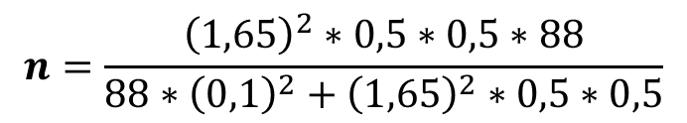
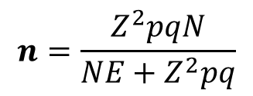
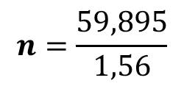

MUESTRA
Es el conjunto de elementos debidamente seleccionados de la población con el propósito de poder realizar inferencias válidas para el universo investigado.
Simbología:
n = Tamaño de la muestra
Z = Nivel de confianza
p = Variabilidad positiva
q = Variabilidad negativa
N = Tamaño de la población
E = Precisión o el error
$$n=\frac{Z^{2}pqN}{NE+Z^{2}pq}$$
$$n=\frac{{\left(1,65\right)}^{2}∗0,5∗0,5∗88}{88∗{\left(0,1\right)}^{2}+{\left(1,65\right)}^{2}∗0,5∗0,5}$$
$$n=\frac{59,895}{1,56}$$
Dato | Valor
Z (90%) | 1,65
p | 0,5
q | 0,5
N | 88
E | 0,1
$$n=38$$
Muestra = 38 compañías

Slide 21
MATRIZ DE OPERACIONALIZACIÓN DE VARIABLES
CONTINÚA

Slide 22
CONTINÚA

Slide 24

INTRUMENTOS DE RECOPILACCIÓN DE DATOS
Se utilizó una encuesta, la cual fue diseñada considerando principalmente los objetivos de la investigación.
Aspectos fundamentales de la encuesta
Sección 1.- Información General de la Empresa
Sección 2.- Estructura del Financiamiento de la Empresa
Sección 3.- Conocimiento General del Mercado de Valores
Sección 4.- Asesoramiento en Financiamiento

Slide 25
PLAN DE RECOPILACIÓN DE DATOS
PLAN DE PROCESAMIENTO DE INFORMACIÓN
PLAN DE ANÁLISIS E INTERPRETACIÓN DE DATOS
Se entregó una solicitud de la Universidad de las Fuerzas Armadas.
1. Revisión crítica de la información recolectada
2. Tabulación o cuadros según procesos
3. Estudio estadístico de los datos
4. Interpretación de la información
1. Realizar el análisis de los resultados estadísticos obtenidos.
2. Realizar el análisis de los datos por medio de tablas e instrumentos estadísticos.
3. Interpretación de los resultados.
4. Comprobación de hipótesis mediante métodos estadísticos.
Se aplicó la encuesta a los funcionarios de las compañías seleccionadas en la muestra.

Slide 26
CAPÍTULO IV
MARCO EMPÍRICO

Slide 27
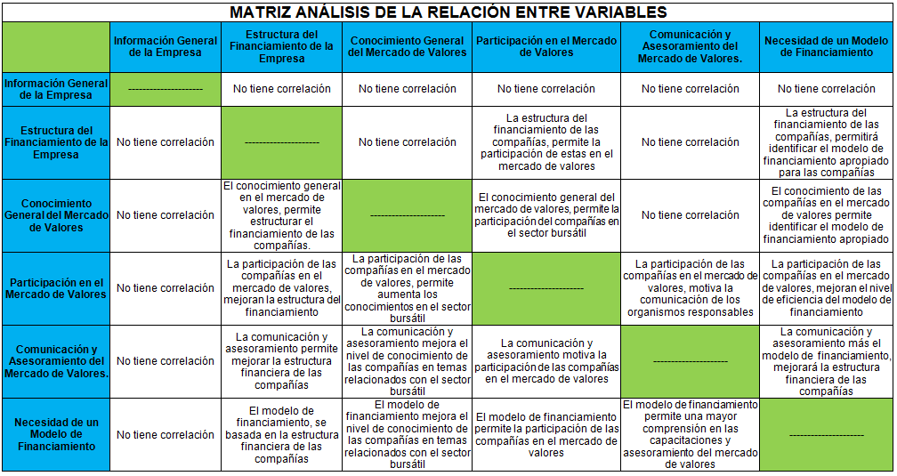
EJECUCIÓN DE LOS MÉTODOS CUALITATIVOS

Slide 28
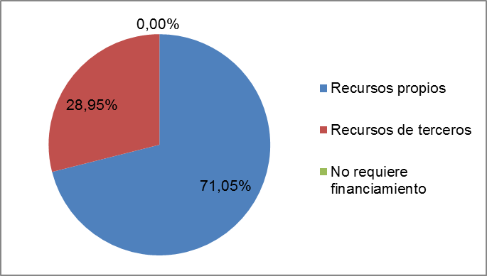
EJECUCIÓN DE LOS MÉTODOS CUANTITATIVOS
Sección 2. Estructura del Financiamiento de la Empresa
Las operaciones de la compañía requieren financiamiento:
Tipo de Recursos | Cant.
Recursos propios | 27
Recursos de terceros | 11
No requiere financiamiento | 0
Total | 38
Análisis.-
Los resultados demuestran que las compañías financias sus operaciones con recursos propios, principalmente porque en su gran mayoría son sociedades constituidas y administradas por familiares. Este resultado indica que muy pocas compañías utilizan el mercado financiero para obtener recursos.

Slide 29
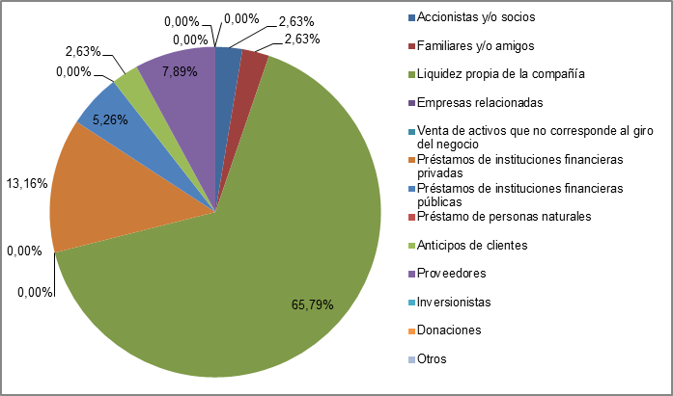
En función a la respuesta señale la fuente de los recursos:
Recursos propios y/o de terceros | Cant.
Accionistas y/o socios | 1
Familiares y/o amigos | 1
Liquidez propia de la compañía | 25
Empresas relacionadas | 0
Venta de activos que no corresponde al giro del negocio | 0
Préstamos de instituciones financieras privadas | 5
Préstamos de instituciones financieras públicas | 2
Préstamo de personas naturales | 0
Anticipos de clientes | 1
Proveedores | 3
Inversionistas | 0
Donaciones | 0
Otros | 0
Total | 38
Análisis.-
Los resultados revelan que las compañías financian sus operaciones con recursos propios específicamente los provenientes de la liquidez generada por sus actividades. Este resultado indica que muy pocas compañías recurren a terceros para financiar sus operaciones.

Slide 30
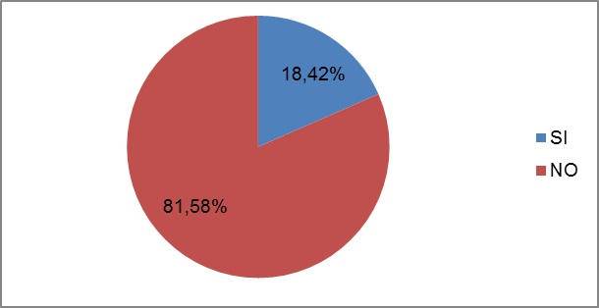
La compañía cuenta con políticas de financiamiento:
Respuesta | Cant.
SI | 7
NO | 31
Total | 38
Análisis.-
De acuerdo a los resultados obtenidos la mayoría de las compañías no cuentan con políticas de financiamiento, lo que genera que las empresas no recurran a financiamiento externo para sus operaciones. Este resultado evidencia uno de los principales problema que tienen las compañías para que no financiar sus operaciones mediante el mercado de valores.

Slide 31
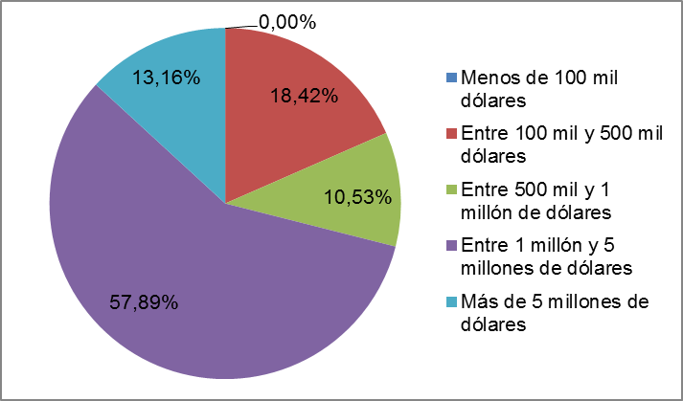
El financiamiento de las operaciones que requiere la compañía en el año; en que rango de los siguientes montos que se exponen se encuentra:
Rangos | Cant.
Menos de 100 mil dólares | 0
Entre 100 mil y 500 mil dólares | 7
Entre 500 mil y 1 millón de dólares | 4
Entre 1 millón y 5 millones de dólares | 22
Más de 5 millones de dólares | 5
Total | 38
Análisis.-
Los resultados demuestran que la mayoría de las compañías encuestadas requieren montos superiores a un millón de dólares para poder financiar sus operaciones, lo que permite identificar cuáles son los posibles lineamientos que se debe seguir para elaborar alternativas de financiamiento viables para las compañías encuestadas.

Slide 32
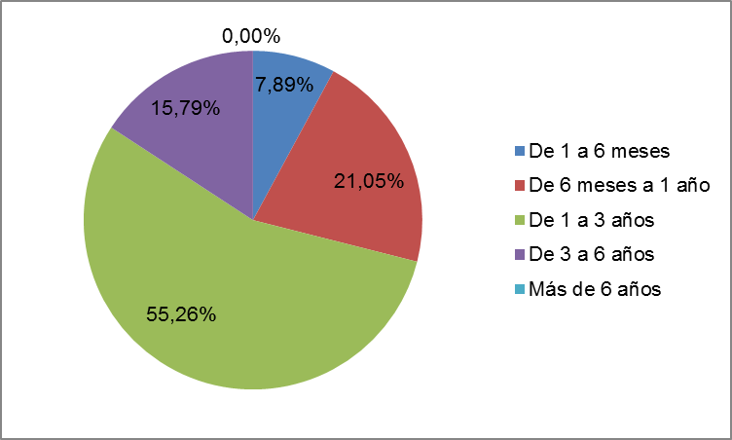
Cuando la compañía adquiere un préstamo, generalmente en qué plazo cumplen sus compromisos:
Rango de plazos | Cant.
De 1 a 6 meses | 3
De 6 meses a 1 año | 8
De 1 a 3 años | 21
De 3 a 6 años | 6
Más de 6 años | 0
Total | 38
Análisis.-
De acuerdo a los resultados obtenidos la mayoría de las compañías encuestadas obtiene financiamiento a corto y mediano plazo, lo que revela que el mercado de valores es un sector poco explorado por las compañías encuestadas, ya que una de las características principales del sector bursátil es que entrega recursos a largo plazo.

Slide 33
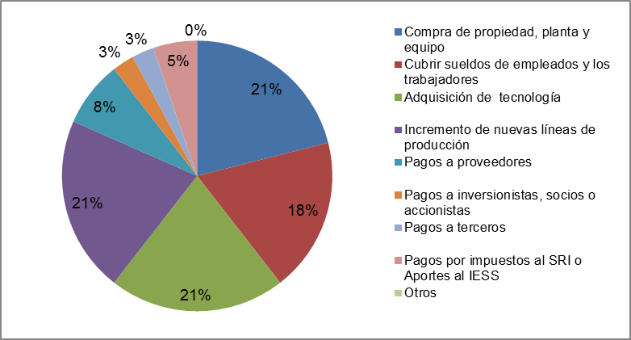
El financiamiento que obtiene la compañía generalmente es dirigido para:
Destino | Cant.
Compra de propiedad, planta y equipo | 8
Cubrir sueldos de empleados y los trabajadores | 7
Adquisición de tecnología | 8
Incremento de nuevas líneas de producción | 8
Pagos a proveedores | 3
Pagos a inversionistas, socios o accionistas | 1
Pagos a terceros | 1
Pagos por impuestos al SRI o Aportes al IESS | 2
Otros | 0
Total | 38
Análisis.-
Los resultados revelan que el financiamiento que obtienen las compañías encuestadas es destinado para financiar el capital de trabajo y una pequeña parte de estas lo utilizan para cancelar obligaciones que tienen con los proveedores, el Servicio de Rentas Internas o el Instituto de Seguridad Social del Ecuador.

Slide 34
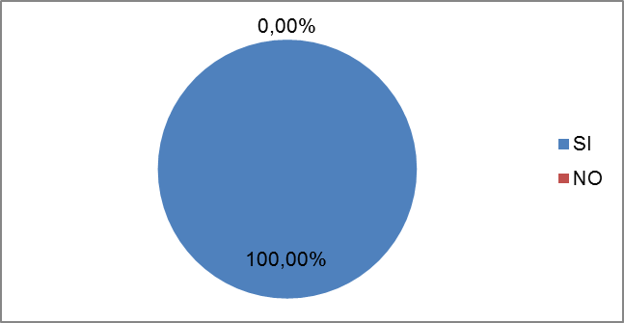
Sección 3. Mercado de Valores
La compañía tiene conocimiento que podría obtener financiamiento utilizando las ventajas que ofrece el mercado de valores:
Respuesta | Cant.
SI | 38
NO | 0
Total | 38
Análisis.-
Los resultados demuestran que todas las compañías encuestadas tienen conocimiento de que pueden obtener financiamiento utilizando las ventajas y mecanismos que ofrece el mercado de valores. Lo que indica que el desconocimiento de las compañías de que pueden obtener financiamiento en el mercado de valores no es el problema para incursionar en el sector bursátil.

Slide 35
De ser positiva la respuesta, como califica su conocimiento en los siguientes enunciados; marque con una X (siendo 1, 2, 3 conocimiento bajo y 4, 5 conocimiento alto):
 | Resultados |  |  |  |  |  | Evaluación
Ítems | Calificación |  |  |  |  |  | Conocimiento Bajo | Conocimiento Alto
 | 1 | 2 | 3 | 4 | 5 | Total
Bolsas de Valores | 4 | 18 | 13 | 3 | 0 | 38 | 35 | 3
Casas de Valores | 5 | 18 | 13 | 2 | 0 | 38 | 36 | 2
Calificadoras de Riesgo | 6 | 20 | 10 | 2 | 0 | 38 | 36 | 2
Emisión de Acciones | 5 | 20 | 10 | 3 | 0 | 38 | 35 | 3
Emisión de Titularizaciones | 5 | 20 | 10 | 3 | 0 | 38 | 35 | 3
Emisión de Obligaciones | 5 | 20 | 10 | 3 | 0 | 38 | 35 | 3
Oferta Pública | 6 | 20 | 10 | 2 | 0 | 38 | 36 | 2
Registro de Mercado de Valores | 6 | 20 | 10 | 2 | 0 | 38 | 36 | 2
Sistema Único Bursátil (SIUB) | 6 | 20 | 10 | 2 | 0 | 38 | 36 | 2
Media | 6 | 20 | 10 | 2 | 0 | 38 | 36 | 2
 | Equivalencia (%) |  |  |  |  |  | 94,76% | 5,26%
Análisis.-
Los resultados obtenidos demuestran que el nivel de conocimiento de los funcionarios en temas relacionados con el sector bursátil, específicamente para financiar sus operaciones a través del mercado de valores es bajo, debido a que la mayor parte de las compañías encuestadas no tiene el conocimiento requerido para incursionar en este sector. Este resultado refleja que el bajo conocimiento en temas relacionados con el sector bursátil, es un factor en el que tienen problemas las compañías encuestadas.

Slide 36
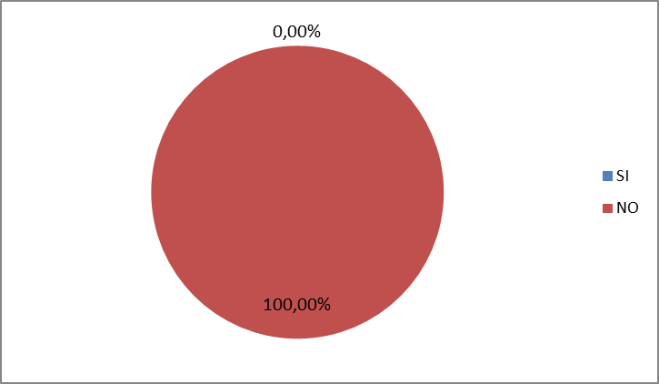
La empresa ha participado o gestionado un proceso de obtención de recursos a través de la bolsa de valores:
Respuesta | Cant.
SI | 0
NO | 38
Total | 38
Análisis.-
Los resultados obtenidos reflejan que las compañías encuestadas no han intentado incursionar en el mercado de valores, debido a que el conocimiento que tiene en los procesos y mecanismos para obtener financiamiento en el sector bursátil es bajo.

Slide 37
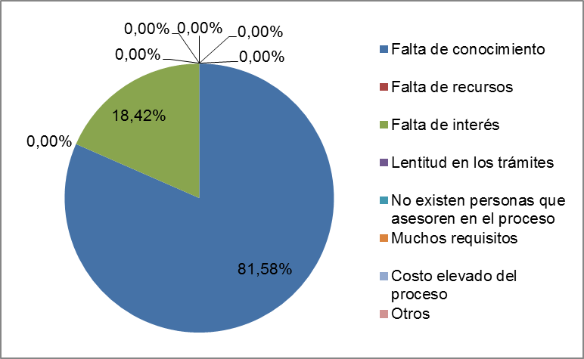
De los siguientes ítems señale con cuales la empresa se ha encontrado:
Ítems | Cant.
Falta de conocimiento | 31
Falta de recursos | 0
Falta de interés | 7
Lentitud en los trámites | 0
No existen personas que asesoren en el proceso | 0
Muchos requisitos | 0
Costo elevado del proceso | 0
Otros | 0
Total | 38
Análisis.-
Los resultados reflejan que los principales problemas que tiene las compañías encuestadas para incursionar en el mercado de valores son la falta de conocimiento en temas relacionados con el sector bursátil, específicamente en los procesos y mecanismos que se deben seguir para financiar sus operaciones utilizando este sector. Este resultado refleja que el bajo conocimiento, es un factor en el que tienen problemas las compañías encuestadas.

Slide 38
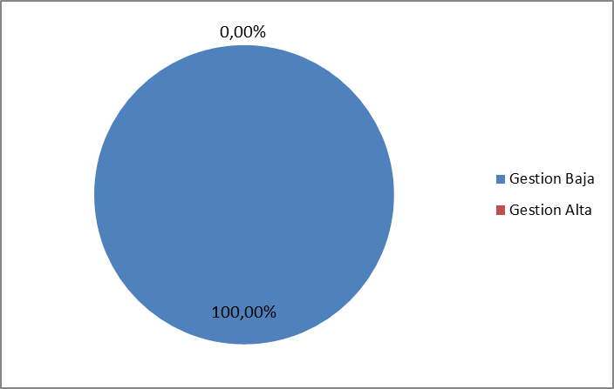
Como califica la eficiencia del Mercado de Valores ecuatoriano en los siguientes temas; marque con una X (siendo 1 la más baja y 5 la más alta):
 | Resultados |  |  |  |  |  | Evaluación
Ítems | Calificación |  |  |  |  |  | Gestión Baja | Gestión Alta
 | 1 | 2 | 3 | 4 | 5 | Total
Capacitación y asesoramiento en la normativa legal vigente del Mercado de Valores. | 18 | 14 | 6 | 0 | 0 | 38 | 38 | 0
Capacitación y asesoramiento técnico y práctico en la utilización de la plataforma SIUB. | 20 | 14 | 4 | 0 | 0 | 38 | 38 | 0
Socialización de los productos y ventajas que ofrece el mercado de valores. | 20 | 14 | 4 | 0 | 0 | 38 | 38 | 0
Media | 20 | 14 | 4 | 0 | 0 | 38 | 38 | 0
 | Equivalencia (%) |  |  |  |  |  | 100% | 0,00%
Análisis.-
Los resultados obtenidos revelan la apreciación que tienen las compañías encuestadas entorno a la gestión del mercado de valores, el resultado demuestra que este sector no tiene una buena gestión en capacitación y asesoramiento para las empresas. Esto indica que este es un factor por el que las compañías no recurren al sector bursátil para financiar sus operaciones.

Slide 39
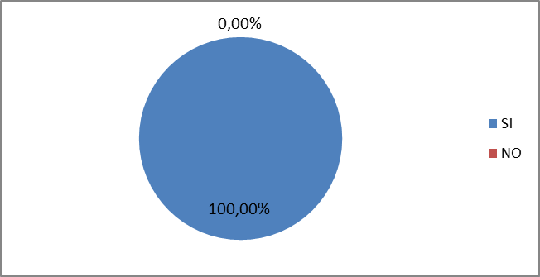
Sección 4. Asesoramiento en Financiamiento
Si tuviera la oportunidad de obtener financiamiento en el mercado de valores, aceptaría iniciar el proceso:
Respuesta | Cant.
SI | 38
NO | 0
Total | 38
Análisis.-
De acuerdo a los resultados obtenidos todas las compañías encuestadas estarían dispuestas a financiar sus operaciones, siempre y cuando existan los mecanismos suficientes que faciliten los procesos de emisión de valores, para así minimizar costos y tiempo.

Slide 40

Permitiría que se pueda aplicar un modelo de Financiamiento en su empresa en caminado a obtener financiamiento en la bolsa de valores:
Respuesta | Cant.
SI | 38
NO | 0
Total | 38
Análisis.-
De acuerdo a los resultados obtenidos todas las compañías encuestadas tienen la necesidad de implementar un modelo de financiamiento encaminado a obtener recursos en el sector bursátil; y sugieren que este debe tener características que ayuden a disminuir tiempos y costos del proceso de emisión de valores.

Slide 41
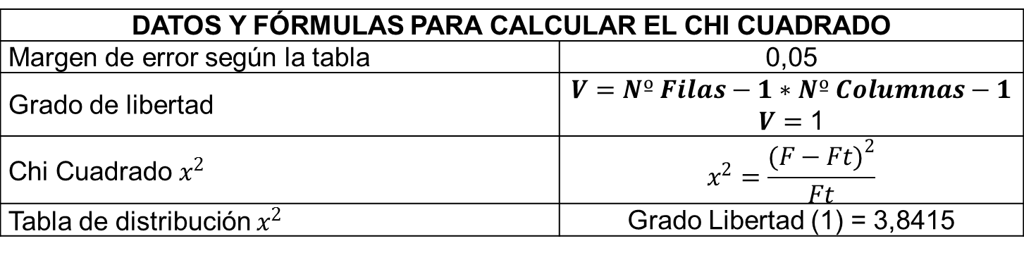
ANÁLISIS BIVARIABLE
RESUMEN DE LA INVESTIGACIÓN POR VARIABLES
Variables | Resultados
 | Positivos | Negativos
Información General de la Empresa | 38 | 0
Estructura del Financiamiento de la Empresa | 31 | 7
Conocimiento General del Mercado de Valores | 2 | 36
Participación en el Mercado de Valores | 0 | 38
Comunicación y Asesoramiento del Mercado de Valores | 0 | 38
Necesidad de un Modelo de Financiamiento | 38 | 0
DATOS Y FÓRMULAS PARA CALCULAR EL CHI CUADRADO
Margen de error según la tabla | 0,05
Grado de libertad | $$V=Nº Filas−1∗Nº Columnas−1$$ $V=$ 1
Chi Cuadrado $x^{2}$ | $$x^{2}=\frac{({F−Ft)}^{2}}{Ft}$$
Tabla de distribución $x^{2}$ | Grado Libertad (1) = 3,8415

Slide 42
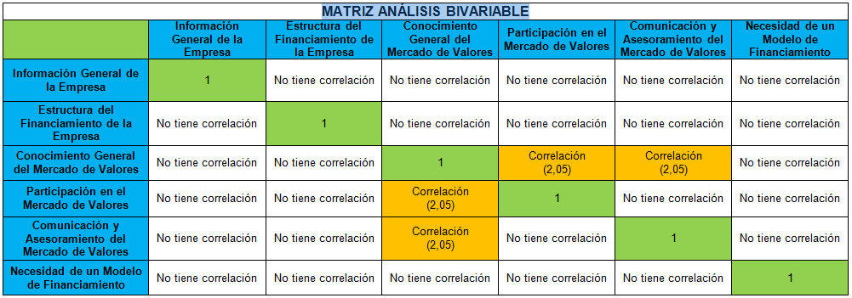
Análisis.-
Los resultados muestran que la correlación entre las variables es nula, dado que las frecuencias obtenidas en cada celda son demasiado pequeñas (cercanas a 0). Según Jack Levin, la correlación se da solamente cuando en un problema de 2 x 2 ninguna las frecuencia esperada es menor que 5. Este resultado genera que la confirmación de la hipótesis se obtenga solamente analizando cada variable de manera independiente.

Slide 43
INFORME FINAL DE RESULTADOS
INTRODUCCIÓN | En la investigación planteada se propone identificar las causas por las cuáles las compañías ubicadas en la provincia de Santo Domingo de los Tsáchilas no financian sus operaciones a través del Mercado de Valores.
COMPROBACIÓN DE HIPOTESIS | Se confirmar que la hipótesis planteada es acertada, ya la falta de conocimiento en temas relacionados con el sector bursátil, específicamente en la emisión de valores y la falta de eficiencia en la gestión por parte de los organismos responsables en comunicación, capacitación y asesoramiento son las causas de mayor incidencia para que las compañías ubicadas en la provincia de Santo Domingo de los Tsáchilas no financien sus operaciones mediante el Mercado de Valores.

Slide 44
LIMITACIONES DE LA INVESTIGACIÓN | Ubicación distante de algunas compañías, debido a su lejanía fueron contactadas telefónicamente,. Información incorrecta cargada en la base de datos de la Superintendencia de Compañías, Valores y Seguros, debido a que la dirección y el número telefónico eran erróneos. Las respuestas por parte de los funcionarios de las compañías encuestadas pueden generar una limitación. Finalmente algunas empresas se negaron atender la solicitud de encuesta.
CONTRIBUCIONES | Se logró comprobar la hipótesis planteada, y se identificaron los problemas que se generan cuando las compañías ubicadas en la provincia de Santo Domingo intentan conseguir financiamiento en el sector bursátil. Modelo de financiamiento enfocado a ayudar a las compañías a conseguir recursos.
PISTAS PARA INVESTIGACIONES POSTERIORES | Obtener información a través del portal de la Superintendencia de Compañías, Valores y Seguros, y las Bolsas de Valores de Quito y Guayaquil. El bajo conocimiento en temas bursátiles es una de las causas principales que incide para que las compañías no financien sus operaciones a través del mercado de valores. La falta de gestión en temas relacionados con capacitaciones y asesoramiento en normativa legal y herramientas técnicas bursátiles, por parte de los organismos responsables es otra causa que influye en el problema. Otras pistas que se puede describir son la falta de falta de interés que tiene las compañías en el sector bursátil y el costo elevado de los procesos en la bolsa de valores.
CONCLUSIONES | Mediante la investigación se puede concluir que la hipótesis planteada es cierta, ya la falta de conocimiento en temas relacionados con el sector bursátil, específicamente en la emisión de valores y la falta de eficiencia en la gestión por parte de los organismos responsables en comunicación, capacitación y asesoramiento son las causas de mayor incidencia para que las compañías ubicadas en la provincia de Santo Domingo de los Tsáchilas no financien sus operaciones mediante el Mercado de Valores. Se concluye finalmente que para solucionar la hipótesis planteada, es necesario un modelo de financiamiento que ayude a minimizar los tiempos y costos de emisión de valores.
RECOMENDACIONES | Se recomienda a las compañías capacitarse y asesorarse en temas relacionados con el sector bursátil, con la finalidad de obtener recursos utilizando el mercado de valores, y así expandir sus operaciones,. Se recomienda para futuras investigaciones analizar las pistas generadas en la presente investigación, con la finalidad de corroborar la hipótesis que se planteó.

Slide 45
CAPÍTULO V
PROPUESTA DE UN MODELO DE FINANCIAMIENTO

Slide 46
INTRODUCCIÓN
El mercado de valores en el Ecuador actualmente es muy pequeño en comparación con otros países como Colombia, Argentina, Estados Unidos, Inglaterra, Francia, Alemania, China, entre otros. Pero en la última década este sector ha tenido un incremento considerable, como se evidenció en análisis anteriores de la investigación.
ALCANCE
Compañías medianas y grandes ubicadas en la provincia de Santo Domingo de los Tsáchilas.
OBJETIVO
Describir el proceso de emisión de acciones, obligaciones y titularizaciones, como medida para que las empresas ubicadas la provincia de Santo Domingo de los Tsáchilas, financien sus operaciones a través del mercado de valores.

Slide 47
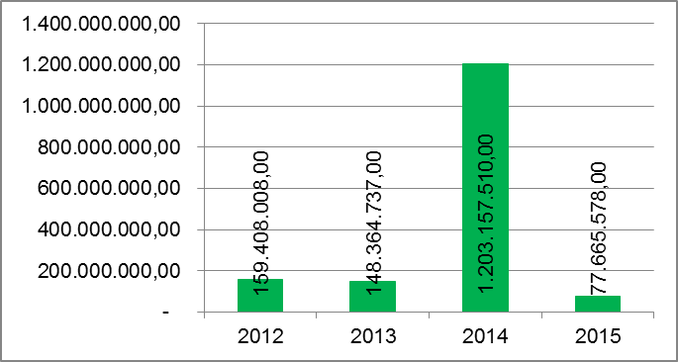
EMISIÓN DE ACCIONES
Acciones Negociadas a Nivel Nacional
Año | Valor Efectivo Total Negociado (dólares) | Número de Transacciones | Número de Valores de Renta Variable Negociados
2012 | 159.408.008,00 | 4855 | 85.591.612
2013 | 148.364.737,00 | 5420 | 46.375.025
2014 | 1.203.157.510,00 | 6773 | 315.607.384
2015 | 77.665.578,00 | 5512 | 31.412.418
Análisis.-
Dentro de la Tabla y la Figura se puede evidenciar que los últimos 4 años, la emisión de acciones ha tenido variaciones irregulares, del año 2013 al 2014 tuvo un incremento del 711% y del 2014 al 2015 tuvo una disminución del 1449%, lo que describe una tendencia inusual en la emisión de acciones.

Slide 48
PROCESO DE EMISIÓN DE ACCIONES

Slide 49
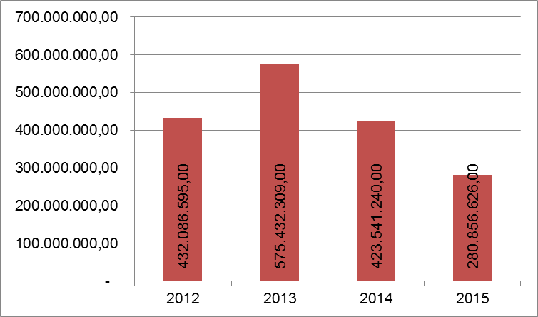
EMISIÓN DE OBLIGACIONES
Obligaciones Negociadas a Nivel Nacional
Año | Valor Efectivo Total Negociado (dólares) | Rendimiento Promedio Ponderado (%) | Plazo Promedio Ponderado (años)
2012 | 432.086.595,00 | 7,88 | 4,18
2013 | 575.432.309,00 | 7,73 | 4,41
2014 | 423.541.240,00 | 7,85 | 4,23
2015 | 280.856.626,00 | 8,42 | 4,71
Análisis.-
En la Tabla y la Figura se puede demostrar que los últimos 4 años, la emisión de obligaciones ha tenido un decrecimiento, del año 2013 al 2015 hubo una disminución del 51% en el valor efectivo total negociado, acorde al registro histórico el último aumento en los valores negociados fue en el año 2013, desde ese entonces hay una tendencia a la baja en los valores negociados en el sector bursátil con respecto a la emisión de obligaciones.

Slide 50
PROCESO DE EMISIÓN DE OBLIGACIONES

Slide 51
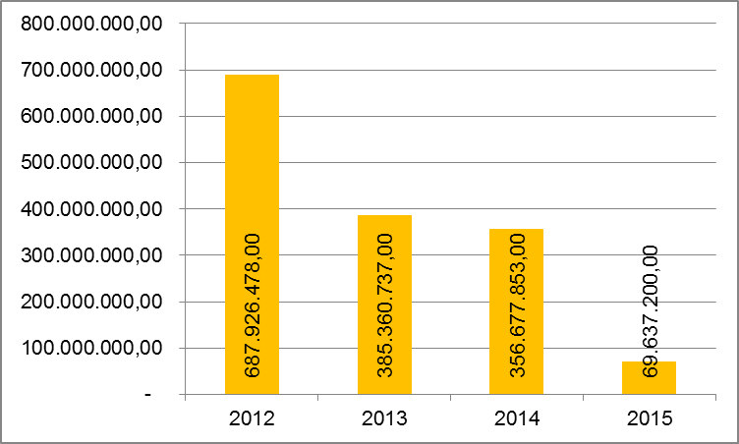
EMISIÓN DE TITULARIZACIONES
Titularizaciones Negociadas a Nivel Nacional
Año | Valor Efectivo Total Negociado (dólares) | Rendimiento Promedio Ponderado (%) | Plazo Promedio Ponderado (años)
2012 | 687.926.478,00 | 7,43 | 5,07
2013 | 385.360.737,00 | 6,78 | 4,20
2014 | 356.677.853,00 | 7,23 | 4,76
2015 | 69.637.200,00 | 6,79 | 3,51
Análisis.-
En la Tabla y la Figura se puede demostrar que los últimos 4 años, la emisión de titularizaciones ha tenido un decrecimiento importante, del año 2012 al 2015 hubo una disminución del 90% en el valor efectivo total negociado, acorde al registro histórico existe una tendencia a la baja en los valores negociados en el sector bursátil con respecto a la emisión de titularizaciones.

Slide 52
PROCESO DE EMISIÓN DE TITULARIZACIONES

Slide 53
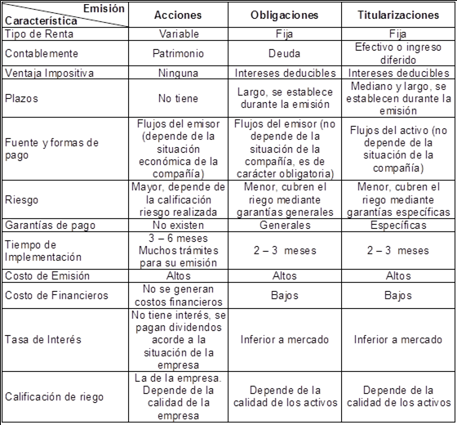
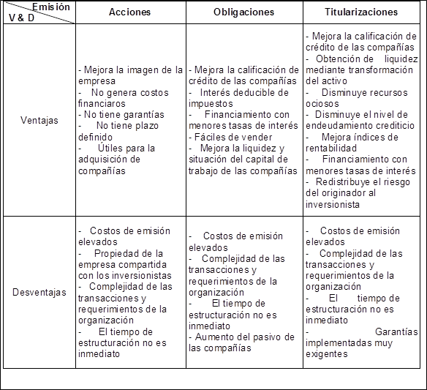
CUADRO COMPARATIVO DE LA EMISIÓN DE ACCIONES, OBLIGACIONES Y TITULARIZACIONES

Slide 54
HERRAMIENTA DE APOYO UTILIZADA PARA LA EMISIÓN DE VALORES
1.- En la siguiente hoja de datos, se estable la información necesaria para emisión:
Nombre de la compañía
Tipo de valores
Tasa de interés (obligaciones y titularizaciones)
Montos de la emisión
Tasa de interés (obligaciones y titularizaciones)
Plazos (obligaciones y titularizaciones)
DEMOSTRACIÓN HERRAMIENTA DE APOYO

Slide 55
CAPÍTULO IV
CONCLUSIONES Y RECOMENDACIONES

Slide 56
CONCLUSIONES
Falta de conocimiento en temas relacionados con el sector bursátil, específicamente en la emisión de valores, y la falta de gestión de los organismos responsables en capacitación y asesoramiento en normativa legal y herramientas técnicas bursátiles.
Se concluye que las compañías investigadas requieren ser capacitadas y asesoradas en temas relacionados con el sector bursátil, normativa legal y herramientas técnicas bursátiles, para que estas pueden acceder a financiamientos en el mercado de valores.
El modelo de financiamiento diseñado permite facilitar el proceso de emisión de valores para las compañías inscritas en la provincia de Santo Domingo de los Tsáchilas, el cual busca principalmente disminuir los tiempos y costos de emisión.
Finalmente se concluye que las mejores opciones de financiamiento utilizando el mercado de valores para la compañías ubicadas en la provincia de Santo Domingo de los Tsáchilas son la emisión de titularizaciones, obligaciones y acciones.

Slide 57
RECOMENDACIONES
Se recomienda a las compañías financiar sus operaciones utilizando el mercado de valores, ya que, este es un mecanismo que ha tenido un crecimiento considerable en la última década en el Ecuador.
Se recomienda a las compañías capacitarse y asesorarse en temas relacionados con el sector bursátil, con la finalidad de obtener recursos utilizando el mercado de valores, y así expandir sus operaciones, diversificado la economía del país.
Se recomienda a las compañías utilizar el modelo diseñado como herramienta para obtener financiamiento a través del mercado de valores, el cual busca principalmente facilitar los procesos de emisión de valores, disminuir los tiempos y costos de emisión.
Se recomienda para futuras investigaciones, ampliar la investigación considerando como factores que inciden para que las compañías no obtengan financiamiento a través del mercado de valores, a los costos elevados que tienen los procesos de emisión de valores.
Se recomienda a los organismos competentes del sector bursátil a planear estrategias que hagan que resalten las ventajas que ofrece el mercado de valores, para así incentivar y promover a la economía ecuatoriana.

Slide 58


